Slide 1
Prevence kriminality a technická normalizace
ARCHITEKTI – POMOCNÍCI, NEBO NAOPAK BRZDA ROZVOJE?
Ing. Alena Šimková
Právní a technické poradenství ve stavebnictví
C4Construction Praha
Praha, 15. května 2018
SPOLUPOŘÁDAJÍCÍ organizace:
Odbor prevence kriminality Ministerstva vnitra ČR
Česká agentura pro standardizaci
Asociace technických bezpečnostních služeb Grémium Alarm z. s.
Evropský sekretariát CEN/TC 325
Seminář organizačně zajišťuje bezpečnostně poradenská a vzdělávací společnost Doverville s.r.o.

Slide 2
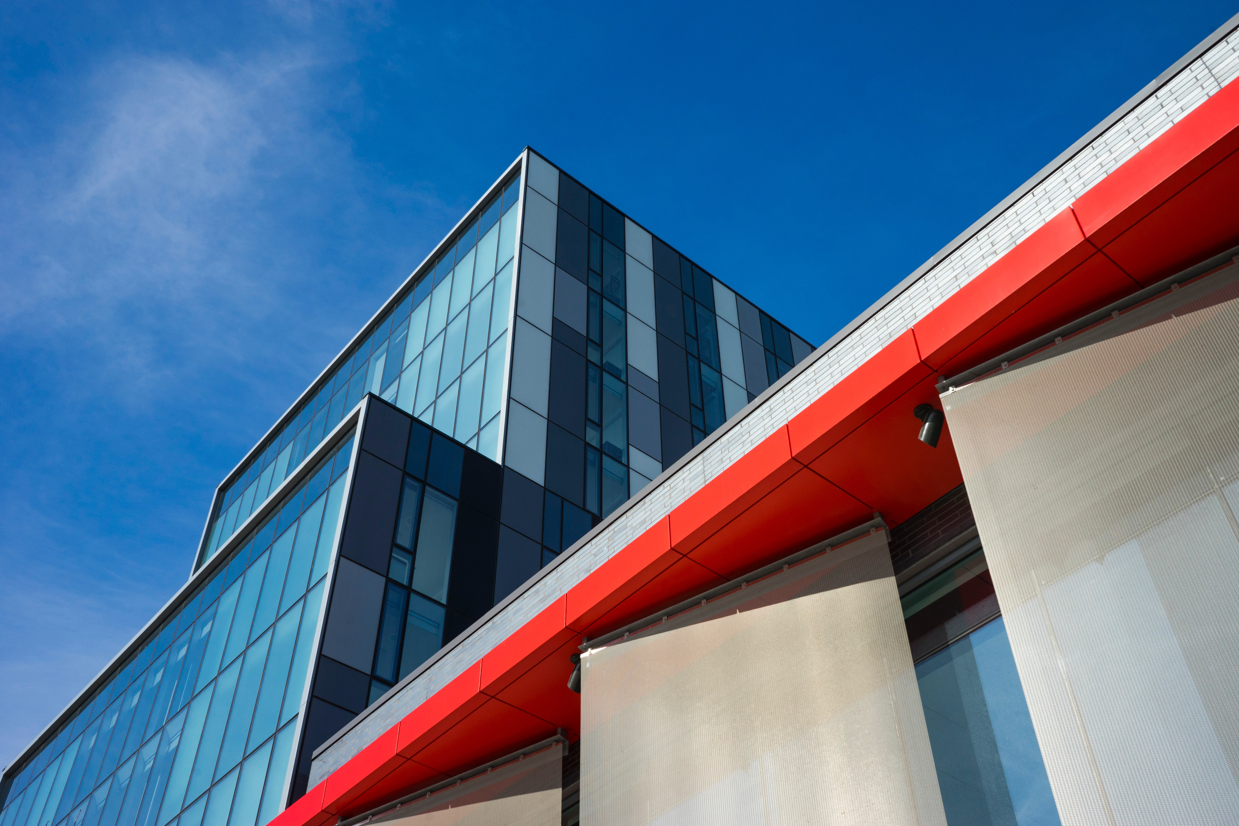
ARCHITEKTI – POMOCNÍCI, NEBO NAOPAK BRZDA ROZVOJE?
Proč právě TAKTO položená otázka? … smysl? … účel?
Hlavní cíle:
upozornit na postavení architekta a jeho klíčovou roli v participativních procesech s důrazem na splnění požadavků na minimalizaci bezpečnostních hrozeb (ochrana veřejného prostoru a veřejně přístupných budov …);
poukázat na nezbytnost komplexních znalostí právních a technických předpisů a jejich správné aplikace;
připomenout úlohu technických norem, jejich tvorbu a používání, a jejich roli při prevenci kriminality;
upozornit na nové trendy v nabídce celoživotního profesního vzdělávání se zaměřením na bezpečnostní problematiku ve výstavbě v ČR, EU.
upozornit na inovativní technologie a přístupy při řešení bezpečnostních otázek.

Slide 3
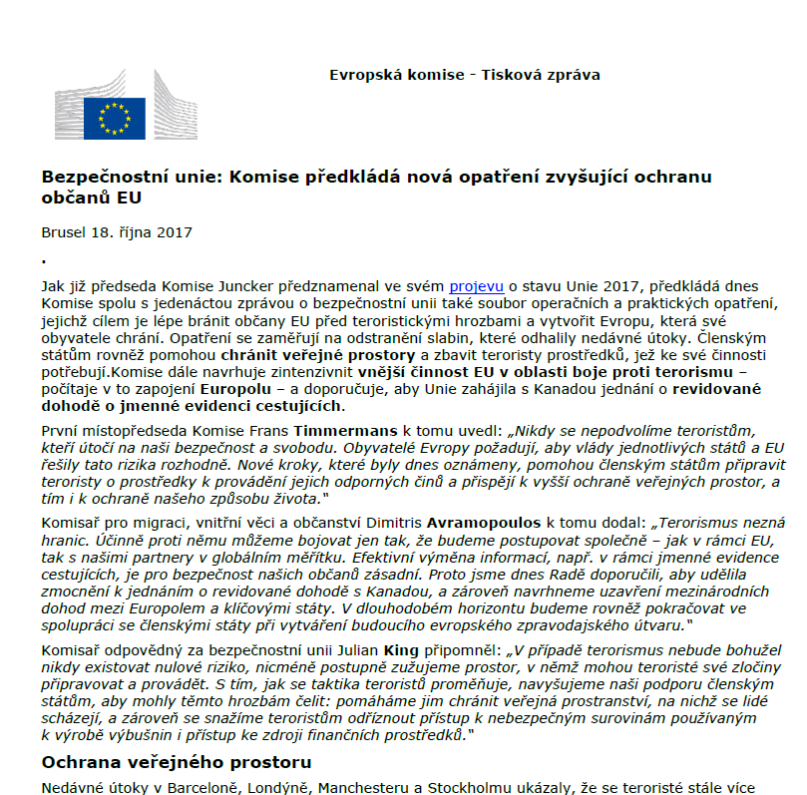
postavení architekta a jeho klíčová role v participativních procesech s důrazem na minimalizaci bezpečnostních hrozeb
Pozice investora a architekta
Rovnocenné partnerství: architekt
může být zásadním elementem, jež rozhodne, zda nemalé investice do nové či rekonstruované nemovitosti budou smysluplně vynaložené;
dokáže kromě správného situování budovy do krajiny, volbou materiálů a konstrukčních řešení výrazně ovlivnit např. energetickou náročnost provozování budovy, ale i další klíčové aspekty, např. bezpečnostní požadavky.
Bezpečnostní požadavky
Existující hrozba soustředěná na tzv. měkké cíle: nové bezpečnostní požadavky související s provozováním veřejnosti přístupných budov a prostranství
celosvětově zcela nové téma, pro které se teprve hledají správná a efektivní řešení;
spolupráce mezi architekty a bezpečnostními odborníky požadované úrovně nedosahuje;
Evropská komise reaguje na tento stav: opatření na úrovni EU.

Slide 4

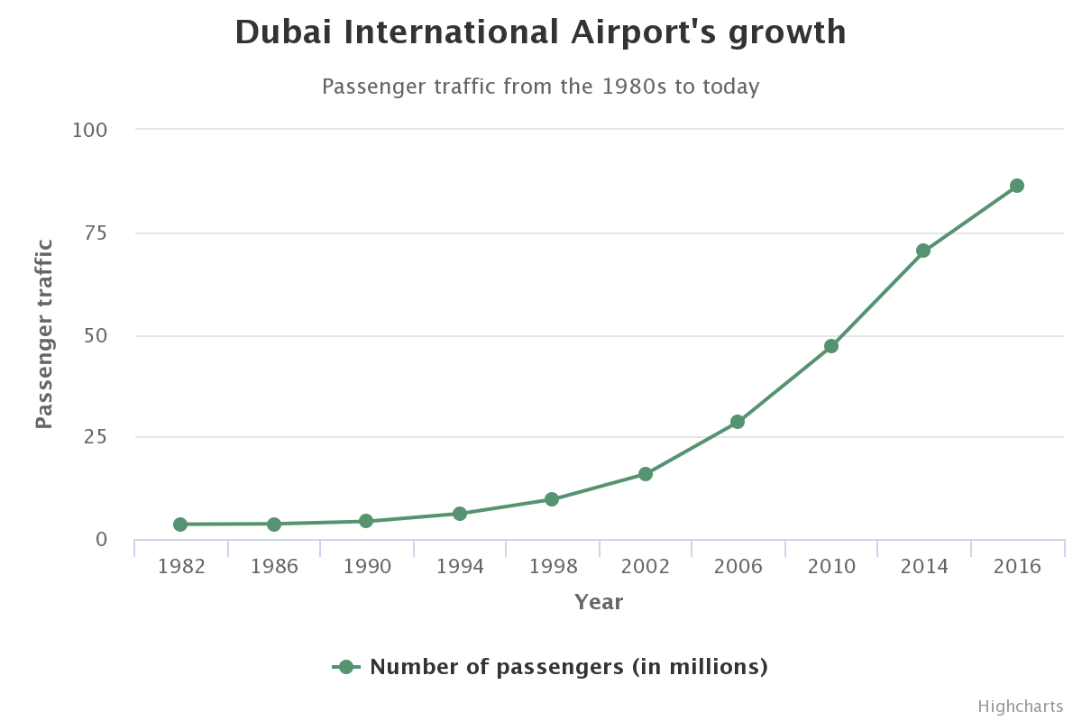
Příklad spolupráce architekta s bezpečnostními odborníky
Klíčová role architekta
Aktivní správa participativních procesů mezi
investorem, developerem … příslušnými odbornými a státními orgány …uživateli veřejných budov a prostranství.
Architekt
by měl by být detailně seznámen
s aktuálními požadavky na ochranu měkkých cílů;
s preventivními aspekty zajišťování bezpečnosti těchto míst, a to zejména prostřednictvím prvků situační prevence.
Optimální řešení
Zapojení bezpečnostních pracovníků do participativního procesu od samého počátku přípravy projektu
Dubaj/mezinárodní letiště – terminál 3
optimalizace procesu identifikace osob (snížení časové náročnosti);
eliminace bezpečnostních hrozeb;
redukce počtu stávajících security-lines a e-gates
Mezinárodní letiště v Dubaji: 89 mil. cestujících (r. 2016)

Slide 5
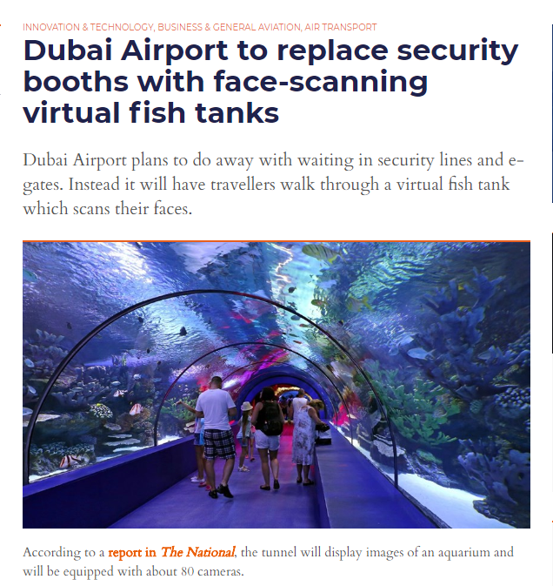
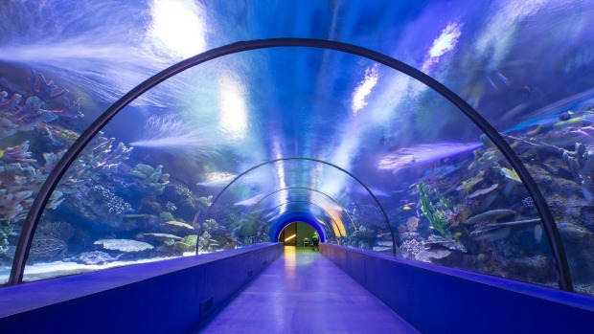
Over 124 million passengers are expected to pass through Dubai airports by 2020, according to General Civil Aviation figures.
Major Gen Obaid Al Hameeri, deputy director general of Dubai residency and foreign affairs:
“…the fish is a sort of entertainment and something new for the traveller but it attracts the vision of the travellers to different corners in the tunnel for the cameras to capture his/her face print.”
By Summer 2018, the first ‘virtual border’ will be available at the Terminal 3 at Dubai International Airport.
A short walk through 80 scanners that takes your biometric information may soon be all that is necessary for a smooth and peaceful identification of travelers ...

Slide 6
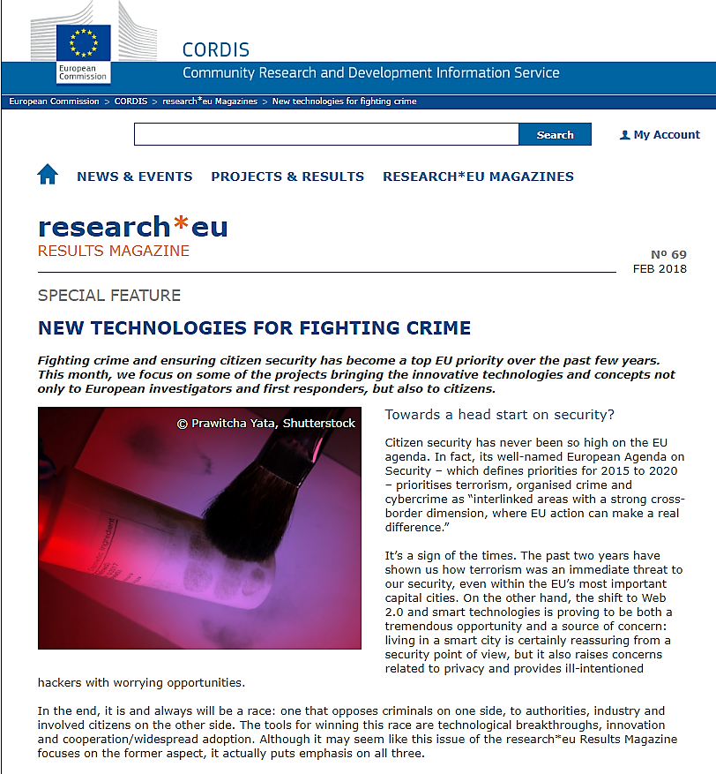
komplexní znalosti právních a technických předpisů a jejich správná aplikace
CORDIS (Community Research and Development Information Service)
Info k možnostem zavádět do praxe nové a průlomové technologie a inovace v oblasti bezpečnosti podporované programy HORIZON 2020.
Programy celoživotního vzdělávání
Česká komora architektů (ČKA);
Česká komora autorizovaných inženýrů a techniků činných ve výstavbě (ČKAIT).
Profesní vzdělávání ČKA/ČKAIT v oblasti bezpečnosti
nabízejí programy zaměřené na požární bezpečnost a bezpečnost a ochranu osob při práci ve výstavbě;
nenabízejí (zatím) témata, která by se dotýkala problematiky bezpečnostních technologií;
nenabízejí (zatím) informace o vývoji bezpečnostních rizik a jejich řešení v rámci výstavby;
nenabízejí (zatím) informace o tvorbě a vývoji technických bezpečnostních norem.

Slide 7
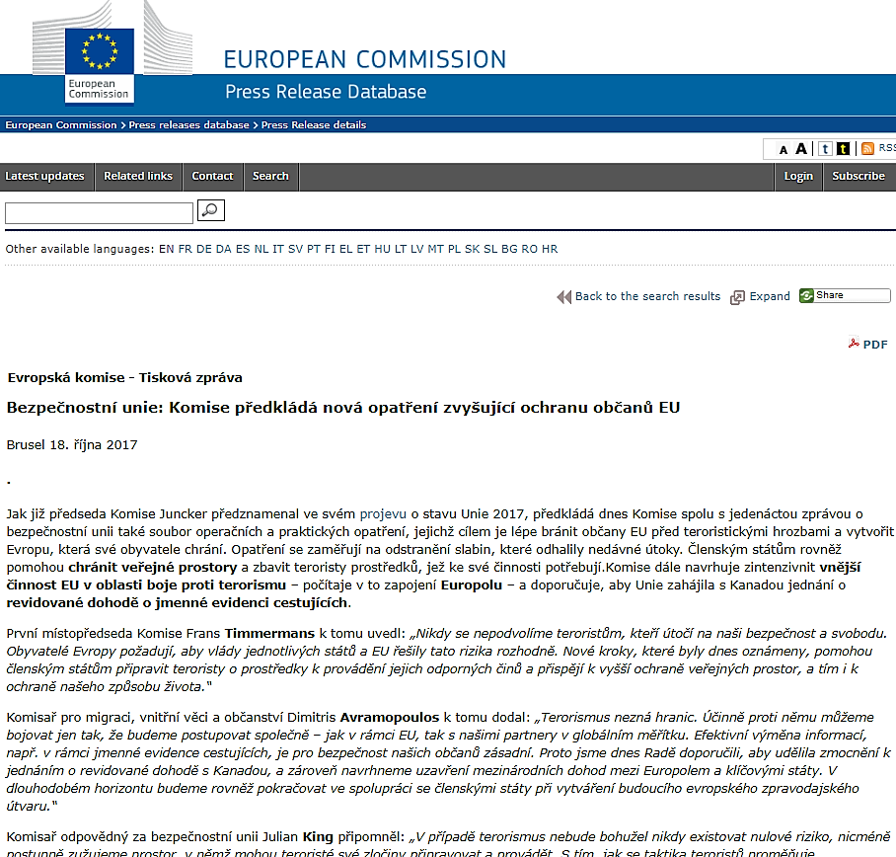
Informační a vzdělávací servis k Nejnovějším přístupům při řešení ochrany občanů EU před bezpečnostními hrozbami
Komise v návaznosti na Zprávu o bezpečnosti EU (2017) předložila soubor opatření s cílem lépe bránit občany EU před bezpečnostními hrozbami:
odborníkům z praxe bude poskytovat informační servis (společné školení a vzdělávání) za účelem vytvořit bezpečnostní síť pro ochranu vysoce rizikových veřejných prostor;
zřídí fórum provozovatelů veřejných prostor s cílem podpořit partnerství soukromého a veřejného sektoru v oblasti bezpečnosti a zapojit soukromé subjekty, jako jsou např. nákupní střediska, pořadatelé koncertů, sportovní areály a půjčovny automobilů;
vydá nové pokyny, aby pomohla ČS řešit otázky související s ochranou veřejných prostor a lepší informovanost odborné veřejnosti s cílem architektům, projektantům, investorům a developerům poskytnout technická řešení typu „bezpečnost už od návrhu“ ke zvýšení bezpečnosti veřejných prostor a prostranství, při současném zachování jejich otevřenosti a veřejného charakteru.
… z realizace úkolů vycházejících ze zprávy o stavu Unie (Jean-Claude Juncker. Předseda Komise, září 2017
Z tiskové zprávy EK k opatřením zvyšujícím ochranu občanů EU před bezpečnostními hrozbami (říjen 2017)

Slide 8
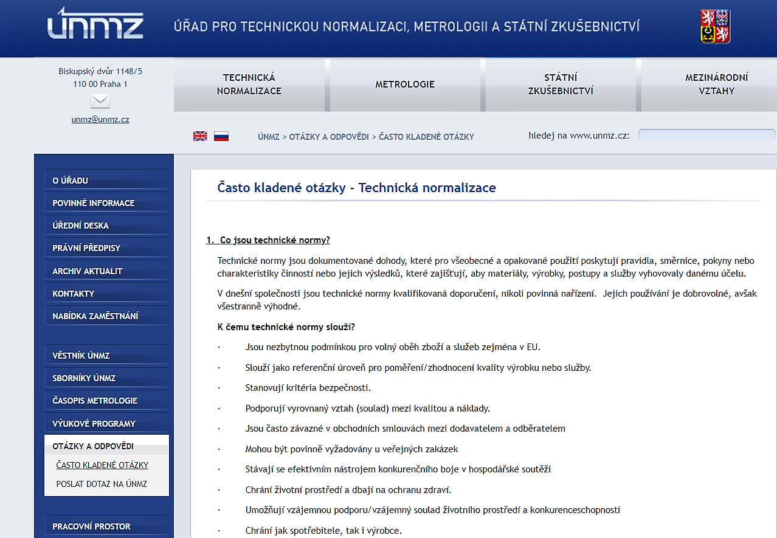
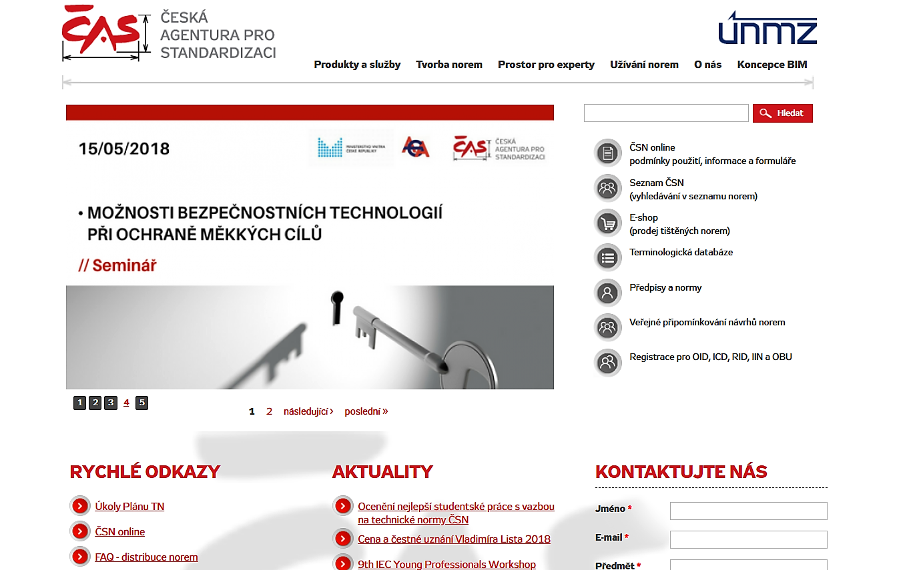
úloha technických norem, jejich tvorba, používání, a jejich role při prevenci kriminality
Více info k technickým normám, jejich užívání, příp. možnosti zapojení do jejich tvorby :
Česká agentura pro standardizaci (ČAS)
Úřad pro technickou normalizaci, metrologii a státní zkušebnictví (ÚNMZ)
Technické normy
dokumentované dohody, které pro všeobecné a opakované použití poskytují pravidla, směrnice, pokyny nebo charakteristiky činností nebo jejich výsledků, které zajišťují, aby materiály, výrobky, postupy a služby vyhovovaly danému účelu;
kvalifikovaná doporučení, nikoli povinná nařízení. Jejich používání je dobrovolné, avšak všestranně výhodné; stanovují mj. kritéria bezpečnost (viz např. ČSN 73 44 00 Prevence kriminality - řízení bezpečnosti při plánování, realizaci a užívání škol a školských zařízení
… existují případy, kdy povinnost dodržovat požadavky uvedené v českých technických normách vyplývá z jiného aktu (právní předpis, smlouva, rozhodnutí správního orgánu…)
Ze stránek ÚNMZ a agentury ČAS …

Slide 9
ARCHITEKTI – POMOCNÍCI, NEBO NAOPAK BRZDA ROZVOJE?
Shrnutí a závěr
Rovnocenné partnerství architekta s investorem jako klíčový předpoklad, že investice
budou smysluplně vynaložené
budou splněny klíčové aspekty, mj. i aktuální požadavky na pokrytí bezpečnostních hrozeb.
Nebytnost komplexních znalostí právních a technických předpisů a jejich správné aplikace.
Pochopení úlohy technických norem, jejich tvorbu a používání, a jejich roli při prevenci kriminality.
Nové trendy v nabídce celoživotního profesního vzdělávání se zaměřením na bezpečnostní problematiku ve výstavbě v ČR, EU.
Inovativní technologie a přístupy při řešení bezpečnostních otázek.

Slide 10
Děkuji za pozornost
Ing. Alena Šimková
Právní a technické poradenství ve stavebnictví
Expertní kancelář C4Construction Praha
E-mail: alena.simkovaa@gmail.com
Tel. + 420 730 420 181
https://alenasimkova.wordpress.com
www.linkedin.com/in/1048alenasimkova

